Slide 1
Docker与容器化技术实践
讲师：张志鹏
日期：2017-07-17

Slide 2
Docker简介
基本概念与使用
底层实现相关技术
容器化技术实践

Slide 3
什么是 Docker
Docker 使用 Google 公司推出的 Go 语言进行开发实现
基于 Linux 内核的 cgroup，namespace，以及 AUFS 类的 Union FS 等技术，对进程进行封装隔离，属于操作系统层面的虚拟化技术
由于隔离的进程独立于宿主和其它的隔离的进程，因此也称其为容器
最初实现是基于 LXC，从 0.7 以后开始去除 LXC，转而使用自行开发的 libcontainer，从 1.11 开始，则进一步演进为使用 runC 和 containerd

Slide 4
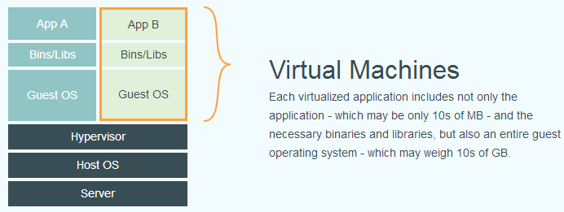
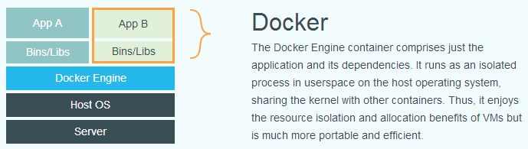
容器与虚拟机区别
传统虚拟机技术是虚拟出一套硬件后，在其上运行一个完整操作系统，在该系统上再运行所需应用进程；
而容器内的应用进程直接运行于宿主的内核，容器内没有自己的内核，而且也没有进行硬件虚拟。因此容器要比传统虚拟机更为轻便。

Slide 5
为什么要使用 Docker？
更高效的利用系统资源
更快速的启动时间
一致的运行环境
持续交付和部署
更轻松的迁移
更轻松的维护和扩展
对比传统虚拟机总结

Slide 6
对比传统虚拟机总结
特性 | 容器 | 虚拟机
启动 | 秒级 | 分钟级
硬盘使用 | 一般为 MB | 一般为 GB
性能 | 接近原生 | 弱于
系统支持量 | 单机支持上千个容器 | 一般几十个

Slide 7
三个基本概念

Slide 8
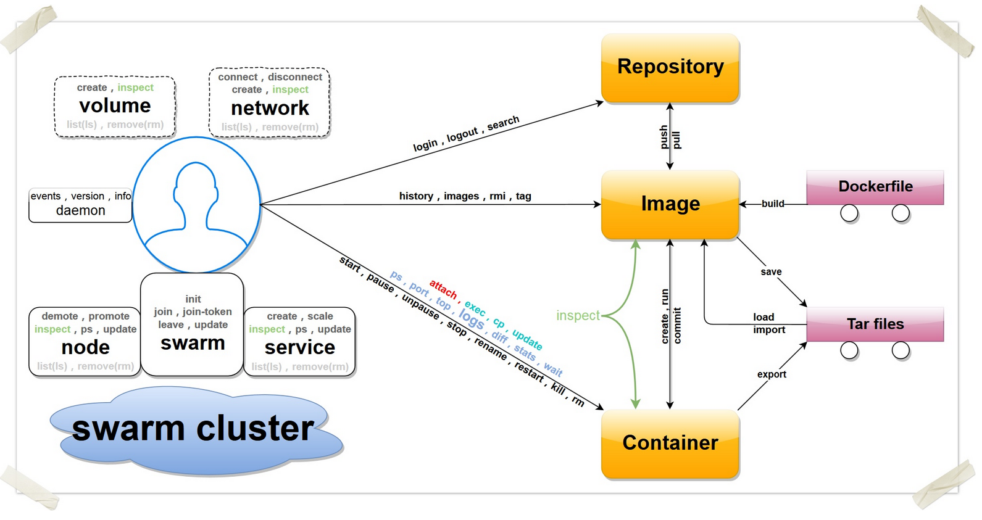

Slide 9
1. Docker 镜像
我们都知道，操作系统分为内核和用户空间。对于 Linux 而言，内核启动后，会挂载 root 文件系统为其提供用户空间支持。而 Docker 镜像（Image），就相当于是一个 root 文件系统。比如官方镜像 ubuntu:14.04 就包含了完整的一套 Ubuntu 14.04 最小系统的 root 文件系统。
Docker 镜像是一个特殊的文件系统，除了提供容器运行时所需的程序、库、资源、配置等文件外，还包含了一些为运行时准备的一些配置参数（如匿名卷、环境变量、用户等）。镜像不包含任何动态数据，其内容在构建之后也不会被改变。

Slide 10
2. Docker 容器
镜像（Image）和容器（Container）的关系，就像是面向对象程序设计中的类和实例一样，镜像是静态的定义，容器是镜像运行时的实体。容器可以被创建、启动、停止、删除、暂停等。
容器的实质是进程，但与直接在宿主执行的进程不同，容器进程运行于属于自己的独立的 命名空间。因此容器可以拥有自己的 root 文件系统、自己的网络配置、自己的进程空间，甚至自己的用户 ID 空间。容器内的进程是运行在一个隔离的环境里，使用起来，就好像是在一个独立于宿主的系统下操作一样。这种特性使得容器封装的应用比直接在宿主运行更加安全。也因为这种隔离的特性，很多人初学 Docker 时常常会把容器和虚拟机搞混。

Slide 11
3. Docker 仓库
镜像构建完成后，可以很容易的在当前宿主上运行，但是，如果需要在其它服务器上使用这个镜像，我们就需要一个集中的存储、分发镜像的服务，Docker Registry 就是这样的服务。
一个 Docker Registry 中可以包含多个仓库（Repository）；每个仓库可以包含多个标签（Tag）；每个标签对应一个镜像。
通常，一个仓库会包含同一个软件不同版本的镜像，而标签就常用于对应该软件的各个版本。我们可以通过 <仓库名>:<标签> 的格式来指定具体是这个软件哪个版本的镜像。如果不给出标签，将以 latest 作为默认标签。

Slide 12
使用Docker镜像

Slide 13
常用命令
获取Docker镜像 docker pull [选项] [Docker Registry地址]<仓库名>:<标签>
列出镜像 docker images
容器保存为镜像 docker commit [选项] <容器ID或容器名> [<仓库名>[:<标签>]]
删除本地镜像 docker rmi [选项] <镜像1> [<镜像2> ...]
导入镜像压缩包 docker import [选项] <文件>|<URL>|- [<仓库名>[:<标签>]]
导出镜像 docker save
导出镜像 docker load
根据Dockerfile构建镜像 docker build [选项] <上下文路径/URL/->
添加标签 docker tag <容器ID或容器名> [<仓库名>[:<标签>]]

Slide 14
操作Docker容器

Slide 15
启动容器
新建并启动
当利用 docker run 来创建容器时，Docker 在后台运行的标准操作包括：
检查本地是否存在指定的镜像，不存在就从公有仓库下载
利用镜像创建并启动一个容器
分配一个文件系统，并在只读的镜像层外面挂载一层可读写层
从宿主主机配置的网桥接口中桥接一个虚拟接口到容器中去
从地址池配置一个 ip 地址给容器
执行用户指定的应用程序
执行完毕后容器被终止

Slide 16
启动容器
启动已终止容器
可以利用 docker start 命令，直接将一个已经终止的容器启动运行。
容器的核心为所执行的应用程序，所需要的资源都是应用程序运行所必需的。除此之外，并没有其它的资源。可以在伪终端中利用 ps 或 top 来查看进程信息。

Slide 17
后台(background)运行
更多的时候，需要让 Docker在后台运行而不是直接把执行命令的结果输出在当前宿主机下。此时，可以通过添加 -d 参数来实现。
如果使用了 -d 参数运行容器，容器会在后台运行并不会把输出的结果(STDOUT)打印到宿主机上面(输出结果可以用docker logs 查看)。
注： 容器是否会长久运行，是和docker run指定的命令有关，和 -d 参数无关。

Slide 18
终止容器
可以使用 docker stop 来终止一个运行中的容器。
此外，当Docker容器中指定的应用终结时，容器也自动终止。对于只启动了一个终端的容器，用户通过 exit 命令或 Ctrl+d 来退出终端时，所创建的容器立刻终止。
终止状态的容器可以用 docker ps -a 命令看到。
处于终止状态的容器，可以通过 docker start 命令来重新启动。

Slide 19
高级特性及配置

Slide 20
使用数据卷
数据卷是一个可供一个或多个容器使用的特殊目录，它绕过 UFS，可以提供很多有用的特性：
数据卷可以在容器之间共享和重用
对数据卷的修改会立马生效
对数据卷的更新，不会影响镜像
数据卷默认会一直存在，即使容器被删除
*注意：数据卷的使用，类似于 Linux 下对目录或文件进行 mount，镜像中的被指定为挂载点的目录中的文件会隐藏掉，能显示看的是挂载的数据卷。

Slide 21
端口映射
容器中可以运行一些网络应用，要让外部也可以访问这些应用，可以通过 -P 或 -p 参数来指定端口映射。
当使用 -P 标记时，Docker 会随机映射一个 49000~49900 的端口到内部容器开放的网络端口。
映射所有接口地址
映射到指定地址的指定端口
映射到指定地址的任意端口

Slide 22
容器互联
容器的连接（linking）系统是除了端口映射外，另一种跟容器中应用交互的方式。
该系统会在源和接收容器之间创建一个隧道，接收容器可以看到源容器指定的信息。
使用 --link 参数可以让容器之间安全的进行交互。
Docker 通过 2 种方式为容器公开连接信息：
环境变量
更新 /etc/hosts 文件

Slide 23
Docker底层实现
Linux 的命名空间（Namespaces）
控制组（Control groups）
Union 文件系统（Union file systems）
容器格式（Container format）。

Slide 24
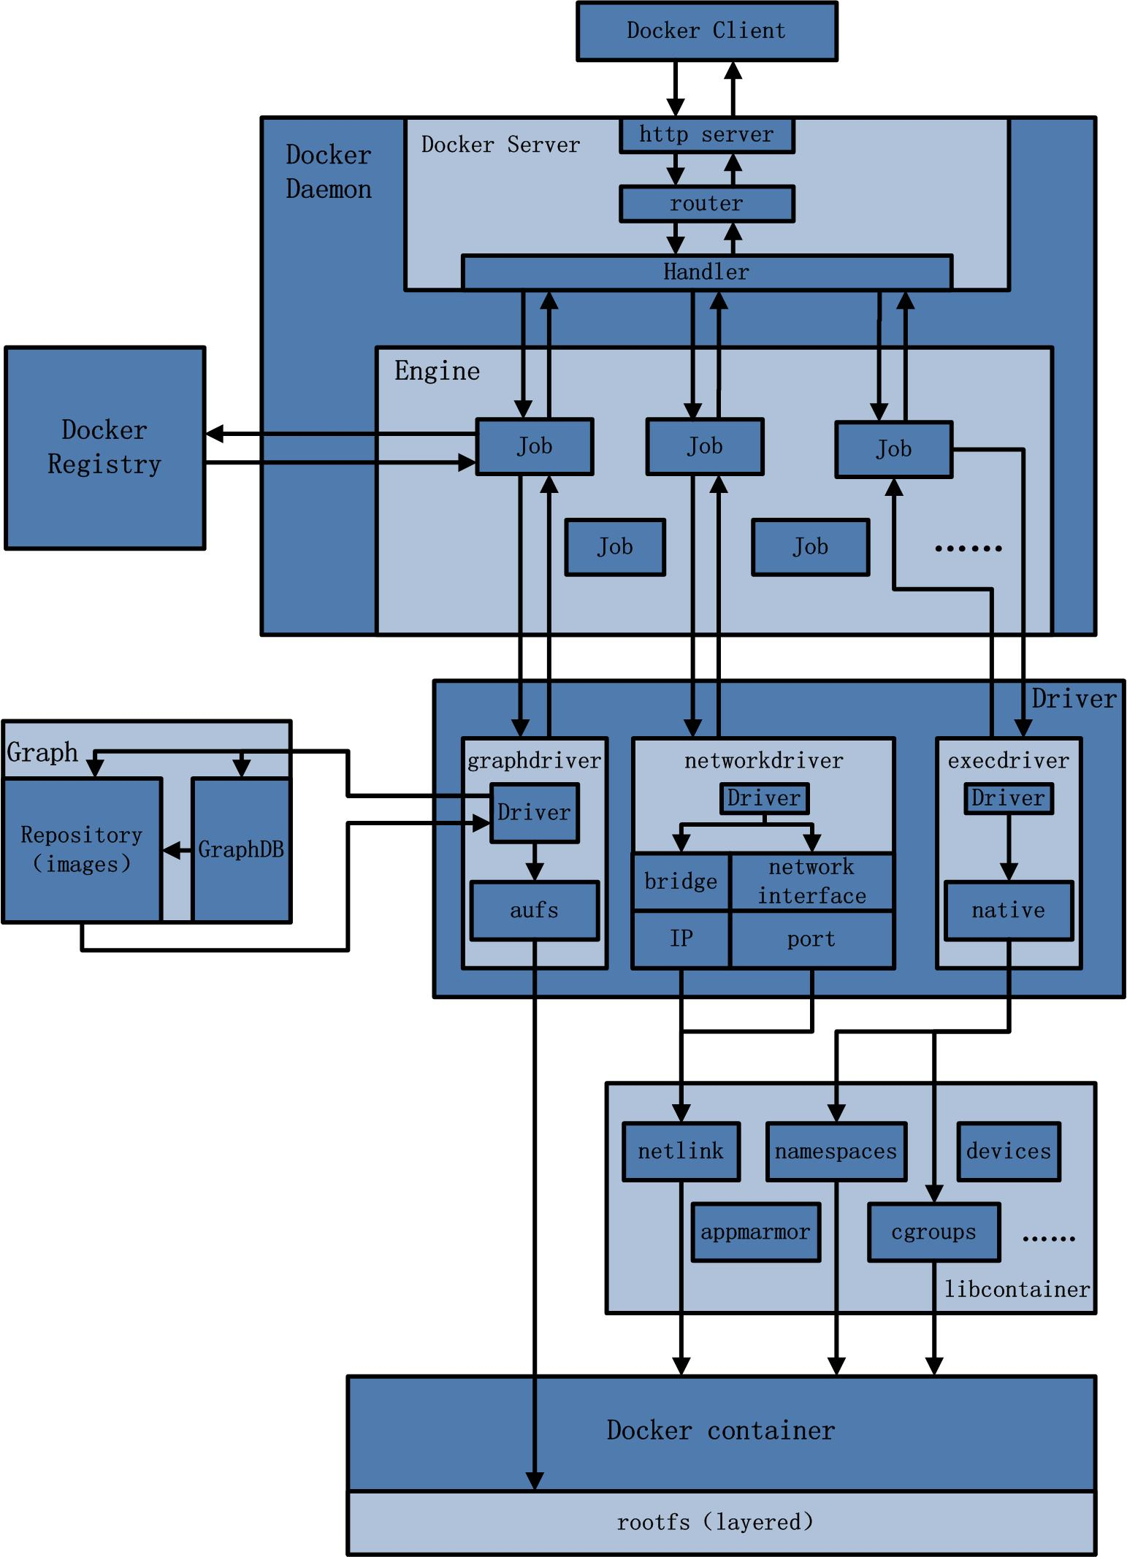
Docker架构图

Slide 25
命名空间
命名空间是 Linux 内核一个强大的特性。每个容器都有自己单独的命名空间，运行在其中的应用都像是在独立的操作系统中运行一样。命名空间保证了容器之间彼此互不影响。
pid 命名空间（进程）
net 命名空间（网络）
ipc 命名空间（进程间交互）
mnt 命名空间（文件）
uts 命名空间（分时操作系统）
user 命名空间（用户和用户组）

Slide 26
控制组
控制组（cgroups）是 Linux 内核的一个特性，主要用来对共享资源进行隔离、限制、审计等。只有能控制分配到容器的资源，才能避免当多个容器同时运行时的对系统资源的竞争。
控制组技术最早是由 Google 的程序员 2006 年起提出，Linux 内核自 2.6.24 开始支持。
控制组可以提供对容器的内存、CPU、磁盘 IO 等资源的限制和审计管理。

Slide 27
联合文件系统
联合文件系统（UnionFS）是一种分层、轻量级并且高性能的文件系统，它支持对文件系统的修改作为一次提交来一层层的叠加，同时可以将不同目录挂载到同一个虚拟文件系统下。
联合文件系统是 Docker 镜像的基础。镜像可以通过分层来进行继承，基于基础镜像（没有父镜像），可以制作各种具体的应用镜像。
另外，不同 Docker 容器就可以共享一些基础的文件系统层，同时再加上自己独有的改动层，大大提高了存储的效率。
Docker 中使用的 AUFS（AnotherUnionFS）就是一种联合文件系统。 AUFS 支持为每一个成员目录（类似 Git 的分支）设定只读（readonly）、读写（readwrite）和写出（whiteout-able）权限, 同时 AUFS 里有一个类似分层的概念, 对只读权限的分支可以逻辑上进行增量地修改(不影响只读部分的)。
Docker 目前支持的联合文件系统种类包括 AUFS, btrfs, vfs 和 DeviceMapper。

Slide 28
容器格式
最初，Docker 采用了 LXC 中的容器格式。自 1.20 版本开始，Docker 也开始支持新的 libcontainer 格式，并作为默认选项。
对更多容器格式的支持，还在进一步的发展中。

Slide 29
Docker实践与使用

Slide 30
Nginx
Nginx 是开源的高效的 Web 服务器实现，支持 HTTP、HTTPS、SMTP、POP3、IMAP 等协议。
该仓库位于 https://hub.docker.com/_/nginx/ ，提供了 Nginx 1.0 ~ 1.11.x 各个版本的镜像。
下面的命令将作为一个静态页面服务器启动。
$ docker run --name some-nginx -v /some/content:/usr/share/nginx/html:ro -d nginx

Slide 31
MySQL
MySQL 是开源的关系数据库实现。
该仓库位于 https://hub.docker.com/_/mysql/ ，提供了 MySQL 各个版本的镜像，包括 5.6 系列、5.7 系列等。
默认会在 3306 端口启动数据库。
$ docker run --name some-mysql -e MYSQL_ROOT_PASSWORD=mysecretpassword -d mysql
之后就可以使用其它应用来连接到该容器。
$ docker run --name some-app --link some-mysql:mysql -d application-that-uses-mysql

Slide 32
WordPress
WordPress 是开源的 Blog 和内容管理系统框架，它基于 PhP 和 MySQL。
该仓库位于 https://hub.docker.com/_/wordpress/ ，提供了 WordPress 4.x 版本的镜像。
启动容器需要 MySQL 的支持，默认端口为 80。
$ docker run --name some-wordpress --link some-mysql:mysql -d wordpress
启动 WordPress 容器时可以指定的一些环境参数包括：
-e WORDPRESS_DB_USER=... 缺省为 “root”
-e WORDPRESS_DB_PASSWORD=... 缺省为连接 mysql 容器的环境变量 MYSQL_ROOT_PASSWORD 的值
-e WORDPRESS_DB_NAME=... 缺省为 “wordpress”
-e WORDPRESS_AUTH_KEY=..., -e WORDPRESS_SECURE_AUTH_KEY=..., -e WORDPRESS_LOGGED_IN_KEY=..., -e WORDPRESS_NONCE_KEY=..., -e WORDPRESS_AUTH_SALT=..., -e WORDPRESS_SECURE_AUTH_SALT=..., -e WORDPRESS_LOGGED_IN_SALT=..., -e WORDPRESS_NONCE_SALT=... 缺省为随机 sha1 串

Slide 33
Tomcat
两种方式：
创建后复制
docker run –d –p 8080:8080 –name tomcat1 tomcat
docker cp project tomcat1:/usr/local/tomcat/webapps
2. 编写Dockerfile构建镜像（推荐）
优点：便于版本管理，保持镜像最小化，自由度高
缺点：需要熟悉相关指令

Slide 34
Dockerfile文件：
FROM tomcat:7.0-jre8
MAINTAINER SDMC
RUN rm -rf $CATALINA_HOME/webapps/*
COPY tomcat\* $CATALINA_HOME
EXPOSE 8080
CMD ["catalina.sh", "run"]
通过docker build –t sdmc:tomcat:7 定制化镜像

Slide 35
实际项目运用

Slide 36
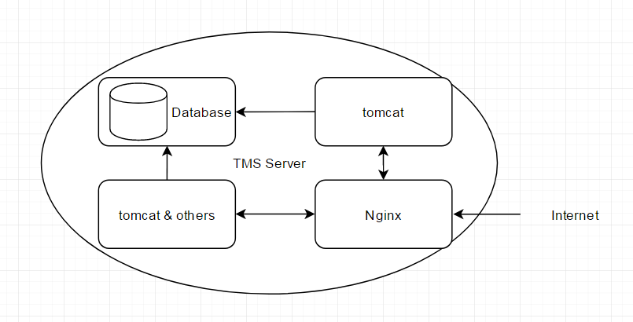
TMS（设备管理系统）架构
原架构简化示意图（虚拟机平台）

Slide 37
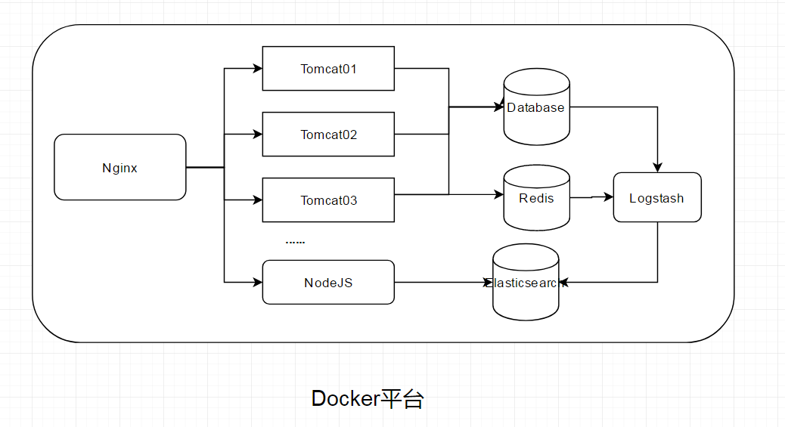
采用Docker后的新架构

Slide 38
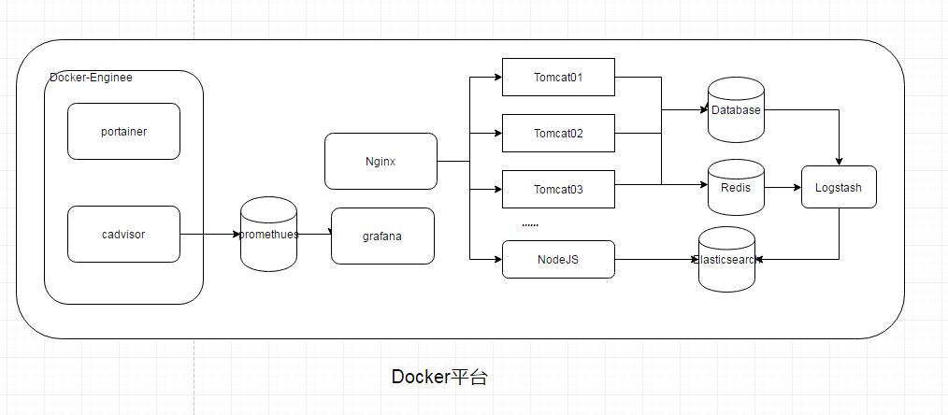
加强管理与监控

Slide 39
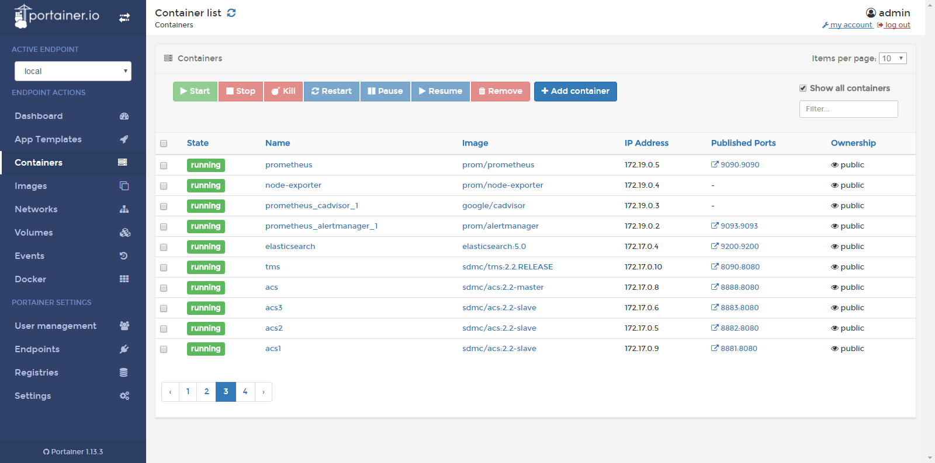
管理界面

Slide 40
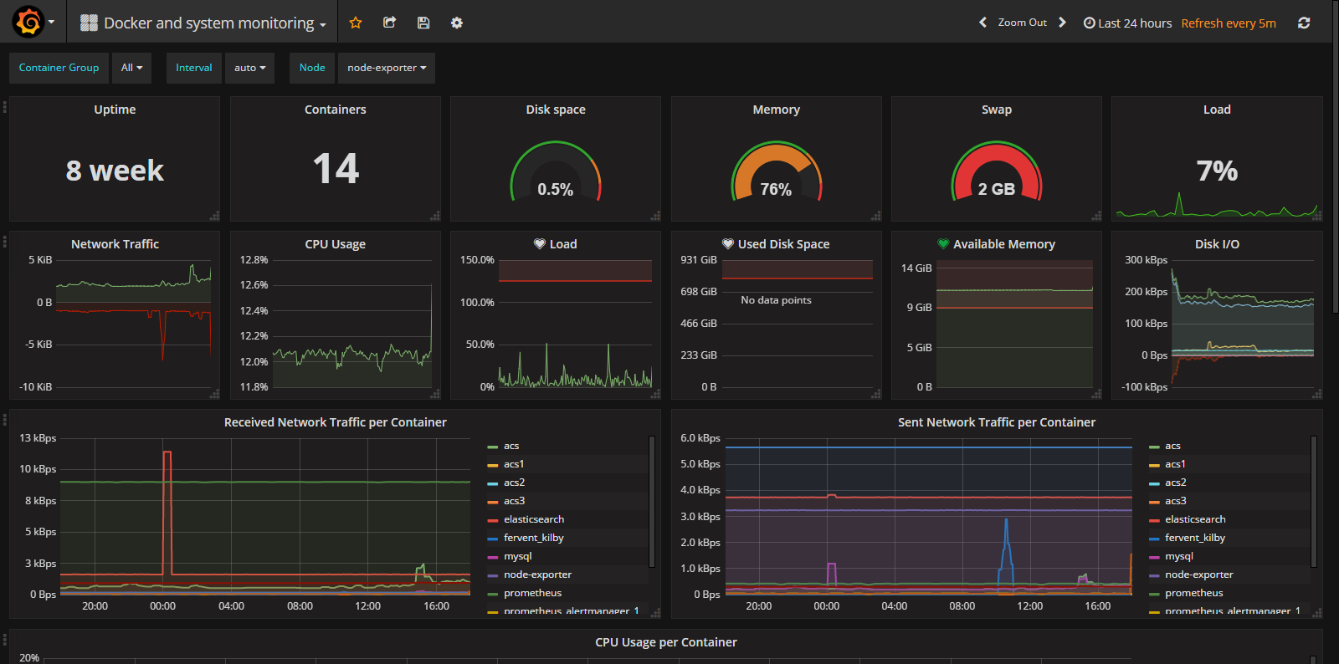
监控界面（1）

Slide 41
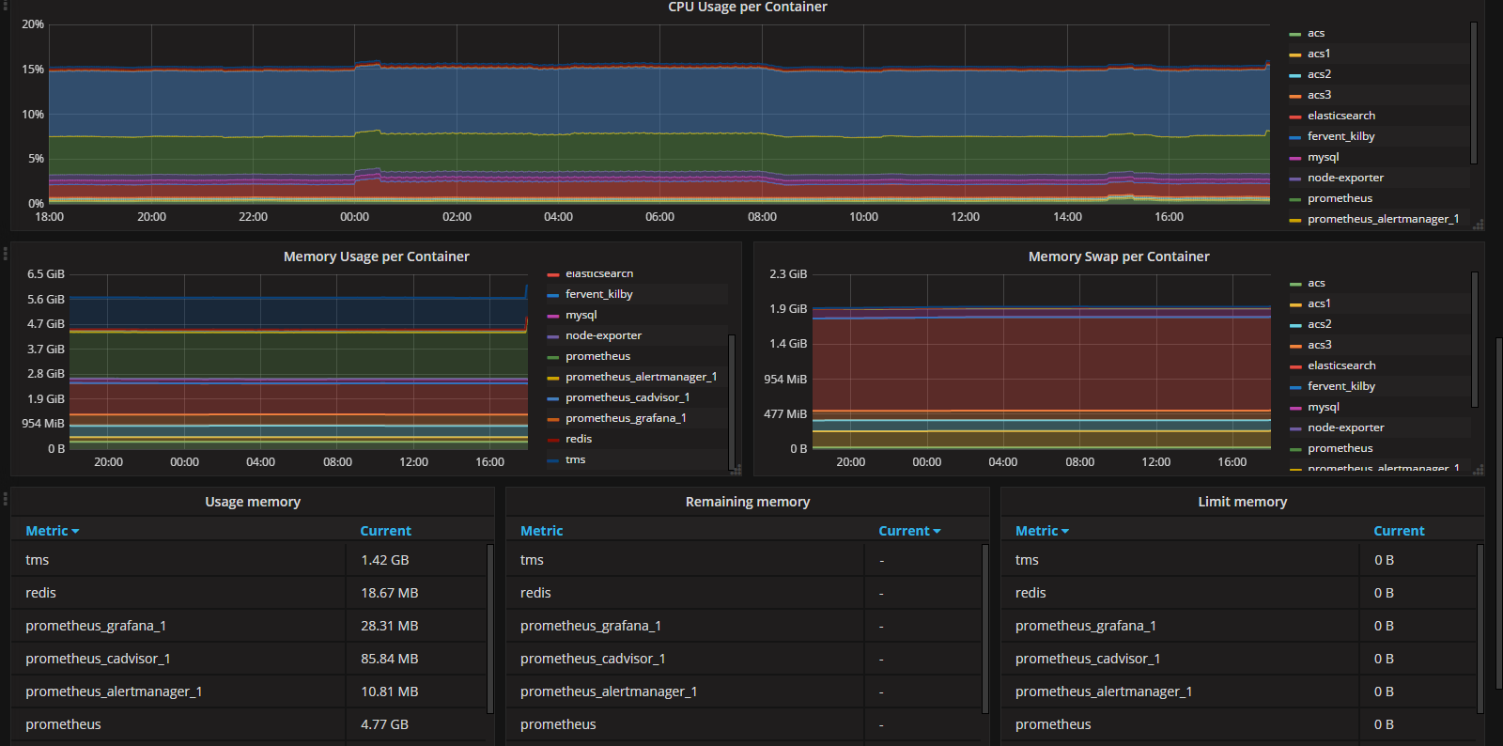
监控界面（2）

